Slide 1
Pertemuan 5 Gaya Kepemimpinan Tim MK Kepemimpinan

Slide 2
Gaya Kepemimpinan
Gaya kepemimpinan pada dasarnya mengandung pengertian sebagai suatu perwujudan tingkah laku dari seorang pemimpin, yang menyangkut kemampuannya dalam memimpin
Perwujudan tersebut biasanya membentuk suatu pola atau bentuk tertentu

Slide 3
Gaya Kepemimpinan
Demokrasi
Otoriter (otokratik)
Partisipatif
Bebas tindak (Laisses-faire)

Slide 4
Macam Gaya Kepemimpinan
Gaya Kepemimpinan Demokratis
orang-orang yang dipimpinnya sebagai subjek
usaha untuk memanfaatkan kemampuan setiap orang yang ada dalam organisasi untuk berpartisipasi dalam setiap kegiatan
mengambil keputusan sangat mementingkan diskusi dan musyawarah
berusaha mengutamakan kerjasama dan teamwork

Slide 5
Gaya Kepemimpinan Otoriter
menempatkan kekuasaan di tangan satu orang atau sekelompok kecil
Pemimpin bertindak sebagai penguasa tunggal
Kedudukan bawahan semata-mata sebagai pelaksana keputusan, perintah, dan bahkan kehendak pimpinan

Slide 6
Gaya Kepemimpinan Bebas
kebalikan dari tipe atau gaya kepemimpinan otoriter
cenderung didominasi oleh perilaku kepemimpinan kompromi (compromiser) dan perilaku kepemimpinan pembelot (deserter)
Pemimpin berkedudukan sebagai symbol
Pimpinan melimpahkan wewenang sepenuhnya kepada bawahannya dan keputusan lebih banyak dibuat oleh para bawahan

Slide 7
Partisipatif
Merupakan gabungan antara otokratik dan demokratik
Pemimpin menyampaikan hasil analisa masalah dan mengusulkan tindakannya
Staf diminta saran dan kritiknya serta mempertimbangkan respon staf terhadap usulnya
Keputusan akhir oleh kelompok

Slide 8
Bebas tindak
Merupakan pimpinan offisial
Pimpinan melimpahkan wewenang sepenuhnya kepada bawahan
Karyawan menentukan sendiri kegiatan tanpa pengarahan, supervisi dan koordinasi
Keputusan lebih banyak dibuat oleh para bawahan
Kebijaksanaan lebih banyak dibuat oleh para bawahan
Karyawan mengevaluasi pekerjaan sesuai dengan caranya sendiri

Slide 9
Pimpinan hanya sebagai sumber informasi dan pengendalian minimal
Pimpinan hanya berkomunikasi apabila diperlukan oleh bawahannya
Prakarsa selalu datang dari bawahan
Hampir tiada pengarahan dari pimpinan
Tanggungjawab keberhasilan organisasi dipikul oleh orang perorang

Slide 10
Bagaimanakah gaya kepemimpinan yang efektif ?
Tidak ada satu cara yang terbaik untuk mempengaruhi perilaku orang-orang.
Gaya kepemimpinan yang efektif adalah kepemimpinan yang disesuaikan dengan tingkat kedewasaan (maturity) bawahan.
Kedewasaan bawahan terkait dengan dua hal, kematangan pekerjaan dan kematangan psikologis.

Slide 11
Gaya Kepemimpinan
Teori X (McGregor): dg asumsi bahwa orang harus dipaksa, dikendalikan dan diancam dengan hukuman untuk mau bekerja
Teori Y (McGregor): dg asumsi bahwa bekerja pada hakikatnya sama dengan bermain atau beristirahat; orang-orang akan mengen-dalikan diri sendiri untuk mencapai tujuan; mereka mempunyai potensi,kepandaian, dan kreativitas.
Terori Z(Fiedler): kombinasi dari keduanya (situasional/kontingensi)

Slide 12
Gaya kepemimpinan
Autokratik Partisipatif Bebas kendali
pemimpin
pemimpin
pemimpin
pegawai
pegawai
pegawai

Slide 13
Kesimpulan
Gillies (1994) menyimpulkan bahwa tidak ada gaya kepemimpinan yang jelek dan tidak ada kepemimpinan yang selalu tepat untuk semua situasi

Slide 14
Gaya Kepemimpinan
Kepemimpinan yang berorientasi pada pekerjaan (task-oriented or job-style)
Kepemimpinan yang berorientasi pada pegawai atau orang-orang (employee-oriented style)

Slide 15
Studi Universitas Iowa
Lippit and White dalam Sutarto (1991:72) mengatakan ada tiga gaya kepemimpinan yaitu;
Otoriter (authoritarian)
Demokratis (democratic)
Kebebasan (laissez-faire)

Slide 16
GAYA KEPEMIMPINAN
Gaya kepemimpinan adalah cara yang disenangi dan digunakan pemimpin dalam mempengaruhi orang lain
Perkiraan kasar dari bermacam-macam gaya dari teori perilaku pemimpin dapat digabungkan dalam gambar berikut:
Berpusat pada Boss
Berpusat pada Karyawan
Direktif
Suportif
Otokratik
demokratik
Terpusat pada pekerjaan
Terpusat pada pegawai
Struktur Prakarsa
Pertimbangan / hubungan
Perilaku tugas
Perilaku Hubungan
Direktif
Partisipatif

Slide 17
Ciri Gaya Otoriter
Wewenang mutlak terpusat pada pimpinan
Keputusan dan kebijakan dibuat oleh pimpinan
Komunikasi berlangsung satu arah
Pengawasan dilakukan secara ketat
Prakarsa dari atas dan tanpa kesempatan bawahan untuk memberikan saran
Lebih banyak kritik daripada pujian
Pimpinan menuntut kesetiaan dan prestasi sempurna
Tangung jawab keberhasilan organisasi dipikul oleh pimpinan

Slide 18
Ciri Gaya Demokratis
Wewenang pimpinan tidak mutlak
Pimpinan bersedia melimpahkam wewenang kepada bawahan
Keputusan dan kebijakan dibuat bersama antara pimpinan dan bawwahan
Komunikasi berlangsung dua arah
Pengawasan dilakukan secara wajar
Bawahan diberi kesempatan untuk berprakarsa dan menyampaian saran
Tugas kepada bawahan lebih bersifat permintaan daripada instruksi
Pujian dan kritik kepada bawahan diberikan secara seimbang
Terdapat suasana saling percaya dan saling menghargai
Tanggung jawab dipikul bersama dengan bawahan

Slide 19
Ciri Gaya laissez faire/Liberal
Pimpinan melimpahkan sepenuhnya kepada bawahan
Keputusan dan kebijakan lebih banyak diserahkan kepada bawahan
Pimpinan hanya berkomunikasi apabila diperlukan oleh bawahan
Hampir tidak ada pengawasan
Pemrakarsa selalu datang dari bawahan
Hampir tidak ada pengarahan dari pimpinan
Kepentingan pribadi lebih dominan daripada kepentingan kelompok
Tanggung jawab dipikul oleh orang perorang

Slide 20
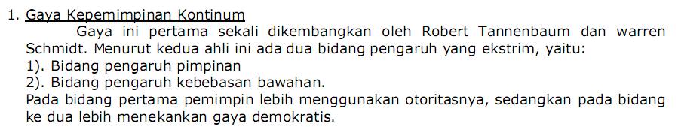
Gaya kepemimpinan Kontinum

Slide 21
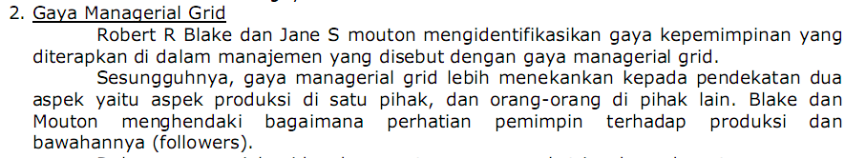
Gaya manajerial Grid

Slide 22
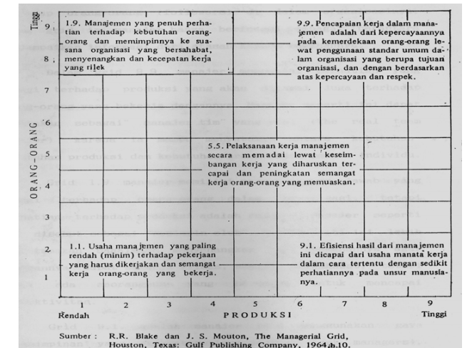
Model Manajerial Grid

Slide 23
Gaya 1.1
‘impoverished
Management’
Managerial Grid
Tinggi
1.9 |  |  |  |  |  |  |  | 9.9
 |  |  |  | 5.5
1.1 |  |  |  |  |  |  |  | 9.1
Gaya 1.9
‘country club
Management’
Perhatian pada orang
Gaya 9.1
‘task or authoritarian
Management’
Gaya 5.5
‘middle of the road
Management’
Rendah
Rendah
Tinggi
Gaya 9.9
‘team or democratic
Management’
Perhatian pada produksi

Slide 24
3. Gaya Kepemimpinan 3 dimensi Reddin
Gaya kepemimpinan yang efektif:
Eksekutif. Gaya ini banyak memberikan perhatian pada tugas-tugas pekerjaan dan hubungan kerja.
Pencinta pengembangan / developer. Gaya ini memberikan perhatian yang maksimum terhadap hubungan kerja, perhatian yang minimum terhadap tugas-tugas pekerjaan.
Otoritas yang baik hati/benevolent autocrat. Gaya ini memberikan perhatian yang maksimum terhadap tugas, dan perhatian yang minimum terhadap hubungan kerja.
Birokrat. Gaya ini memberikan perhatian yang minimum baik terhadap tugas dan hubungan kerja.

Slide 25
Gaya kepemimpinan yang tidak efektif:
Pecinta kompromi/Compromiser. Gaya ini memberikan perhatian yang besar terhadap tugas dan hubungan kerja dalam situasi yang menekankan kompromi.
Missionari / socialite. Gaya ini menekankan secara maksimum terhadap orang-orang dan hubungan kerja, tetapi memberikan perhatian minimum terhadap tugas dengan perilaku yang tidak sesuai.
Otokrat. Gaya ini memberikan perhatian yang maksimum terhadap tugas dan minimum terhadap hubungan kerja dengan suatu perilaku yang tidak sesuai.
Lari dari tugas / desester. Gaya ini sama sekali tidak memberikan perhatian terhadap tugas maupun terhadap hubungan kerja. Manajer yang menggunakan gaya ini mennjukkan sikap pasif tidak mau ikut campur tangan.

Slide 26
Empat Sistem Manajemen dari Likert
Sistem 1. Exploitive – authoritative.
Manajer dalam system ini sangat otokratis
Mempunyai sedikit kepercayaan terhadap bawahan
Suka mengeksploitasi bawahan, dan bersikap paternalistik.
Cara memotivasi bawahan dengan memberikan ketakutan dan hukuman-hukuman, diselingi penghargaan.
Komunikasi dari atas ke bawah dan pengambilan keputusan di tingkat atas

Slide 27
Sistem 2, Benevalent authoritative / otokratis yang baik hati.
Pemimpinnya mempunyai kepercayaan yang terselubung, percaya pada bawahan
Mau memotivasi dengan hadiah-hadiah dan ketakutan dan hukuman
Ada komunikasi dari bawah ke atas
Mendengarkan ide dan pendapat dari bawahan
Memperbolehkan adanya pendelegasian wewenang dalam proses pengambilan keputusan.
Bawahan kurang bebas dalam membicarakan menjalankan tugasnya dengan atasannya.

Slide 28
Sistem 3, Konsultatif.
Manajer hanya mempunyai sedikit kepercayaan pada bawahan
Masih memerlukan pengendalian terhadap keputusan yang dibuatnya
Melakukan motivasi dengan pemberian penghargaan dan hukuman yang kebetulan
Komunikasi ke atas dan ke bawah
Pembuatan kebijakan/ keputusan yang lebih luas di tingkat atas, dan yang lebih khusus di tingkat bawah
Bawahan merasa sedikit bebas dalam membicarakan tugas pekerjaannya dengan atasan

Slide 29
Sistem 4, Kelompok Berpartisipatif / partisipative group
Manajer mempunyai kepercayaan yang sempuna terhadap bawahan
Memperhatikan pendapat, ide dari bawahan
Memberikan penghargaan yang bersift ekonomis, dengan berdasarkan partisipasi kelompok dan keterlibatannya pada setiap urusan terutama dalam penentuan tujuan bersama dan penilaian kemajuan pencapaian tujuan tersebut.
Pemimpin mendorong bawahan untuk bertanggung jawab membuat keputusan, dan juga melaksanakan keputusan tersebut dengan penuh tanggung jawab
Bawahan mempunyai kebebasan mutlak untuk membicarakan sesuatu yang bertalian dengan tugasnya bersama atasannya.

Slide 30
4. KEPEMIMPINAN SITUASIONAL (Hersey dan Blanchard)
Kepemimpinan situasional didasarkan atas saling berhubungannya:
Jumlah petunjuk dan pengarahan yang diberikan oleh pimpinan,
Jumlah dukungan sosioemosional yang diberikan oleh pimpinan,
Tingkat kesiapan atau kematangan para pengikut/ bawahan yang ditunjukkan dalam melaksanakan tugas, fungsi atau tujuan tertentu

Slide 31
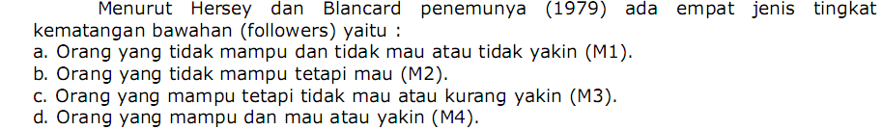

Slide 32
Perilaku Pemimpin
Tinggi
Hubungan
Tinggi
Tugas
rendah
S3
S2
tugas
Tinggi
Hubungan
tinggi
Model Kepemimpinan Situasional Hersey dan Blanchard
BERPERANSERTA
MENJUAL
Perilaku Hubungan
S4
Hubungan
rendah
Tugas
Tinggi
tugas
Tinggi
Hubungan
rendah
S1
MENDELEGASIKAN
MENGATAKAN
Rendah
Perilaku Tugas
Tinggi
Kematangan bawahan
Matang
M4
Mampu
&
Mau
M3
Mampu
&
Tidak Mau
M2
Tdk Mampu
&
Mau
M1
Tdk Mampu
&
Tidak Mau
Tdk Matang

Slide 33
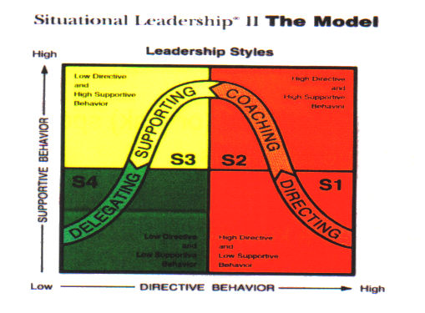
Leadership Styles

Slide 34
Pemimpin Karismatik?
Karisma = karakteristik kepribadian, kualitas spesial, yang tujuan, kekuasaannya dan ketegasannya berbeda dengan pemimpin yang lain.
Karisma, persepsi subyektif, misalnya pemimpin karismatik karena visi besar, public figure, populis, jenius dan inspiratif, relawan

Slide 35
Pemimpin Karismatik?
Karisma = karakteristik kepribadian, pesona personal, daya tarik pribadi, kualitas spesial, yang tujuan, kekuasaannya dan ketegasannya berbeda dengan pemimpin yang lain.
Karisma = persepsi subyektif, misalnya pemimpin karismatik karena berjasa besar, visi besar, public figure, populis, jenius dan inspiratif, relawan
Karisma = kualitas yang bisa dikembangkan

Slide 36
Kualitas Luar Biasa Pemimpin Karismatik
Selalu bersemangat
Optimis
Energetik disetiap waktu
Berlaku jujur dan terbuka
Tindakan dan gerakan selalu ada tujuan
Pandai memuji yang beralasan
Gunakan ekspresi wajah yang hidup
Tampil gagah dan bertindak tegas

Slide 37
Gaya Kepemimpinan Berbasis Perilaku:
a. Autocratic-Democratic Leadership
Autocratic Leadership Styles, membuat keputusan, memberitahu karyawan apa yang harus dilakukan, dan secara ketat mensupervisi karyawan.
Democratic Leadership Styles, mendorong partisipasi dalam keputusan, bekerja dengan karyawan untuk mempertimbangkan apa yang perlu dilakukan, dan tidak terlalu ketat mensupervisi karyawan.
Autocratic-Democratic Leadership styles diajukan oleh Kurt Lewin melalui studi university of lowa, sebelum teori perilaku menjadi populer yang sering ditempatkan pada ujung yang berlawanan dari suatu kontinum. Studi university of lowa ini telah memberikan kontribusi pada gerakan perilaku dan memimpin era perilaku. Dengan pergeseran paradigma dari manajemen ke kepemimpinan, gaya kepemimpinan dari manaer yang efektif tidak lagi otokratik, tetapi lebih demokratik.

Slide 38
b. Initiating Structure And Consideration Leadership
Initiating Structure Behavior, memfokuskan pada membuat tugas terselesaikan.
Consideration Behavior, memfokuskan pada memenuhi kebutuhan orang dan mengembangkan hubungan.
Pemimpin mungkin mempunyai intiating structure dan/atau consideration rendah atau tinggi, maka dapat dikembangkan 4 (empat) leadership styles:
Low Structure And High Consideration
High Structure And High Consideration
Low Structure And Low Consideration
High Structure And Low Consideration

Slide 39
Terima Kasih

